Slide 1

索引与执行计划
THANK YOU FOR WATCHING
主讲老师Deer：2957339855
课程咨询依娜老师：2470523467

Slide 2
目 录
CONTENTS
索引入门
执行计划
索引是什么
索引得分类
基础语法
什么是执行计划
执行计划的作用
执行计划详解

Slide 3
索引是什么？
1MySQL官方对索引的定义为：索引（Index）是帮助MySQL高效获取数据的数据结构。
可以得到索引的本质：索引是数据结构。

Slide 4
最简单的索引
第一节
*******
金瓶梅
第二节
*******
目录
第一节.......x页
第二节......xx页
第三节.....ooxx页
第三节
*******

Slide 5
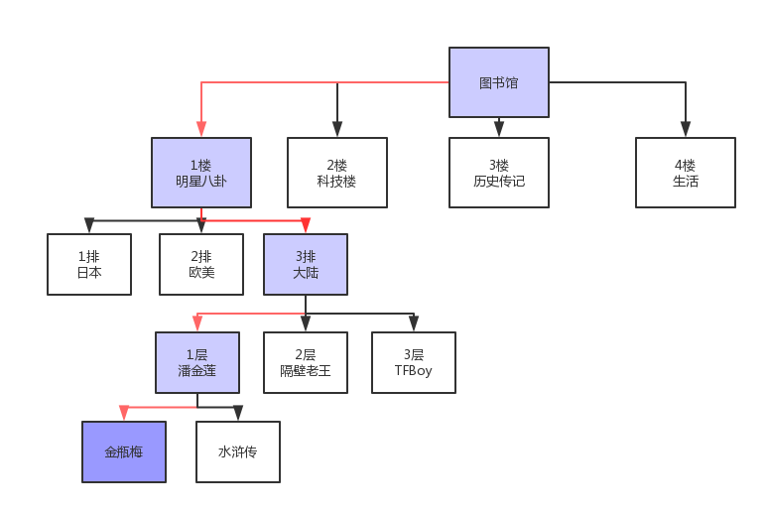
稍微复杂点的索引
金瓶梅

Slide 6
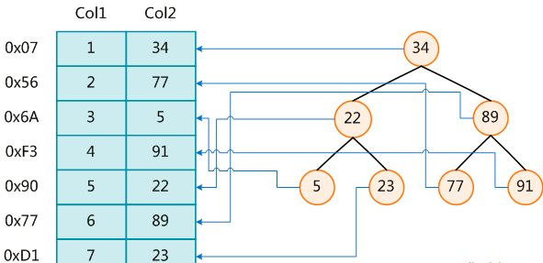
MySql中的索引
右侧是数据表，一共有两列七条记录，最左边的是数据记录的物理地址
mysql默认存储引擎innodb只显式支持B-Tree( 从技术上来说是B+Tree)索引

Slide 7
索引分类
普通索引：即一个索引只包含单个列，一个表可以有多个单列索引
唯一索引：索引列的值必须唯一，但允许有空值
复合索引：即一个索引包含多个列
聚簇索引(聚集索引)：并不是一种单独的索引类型，而是一种数据存储方式。具体细节取决于不同的实现，InnoDB的聚簇索引其实就是在同一个结构中保存了B-Tree索引(技术上来说是B+Tree)和数据行。
非聚簇索引：不是聚簇索引，就是非聚簇索引
show global variables like "%datadir%";

Slide 8
基础语法
查看索引
SHOW INDEX FROM table_name\G
创建索引
CREATE [UNIQUE ] INDEX indexName ON mytable(columnname(length));
ALTER TABLE 表名 ADD [UNIQUE ] INDEX [indexName] ON (columnname(length))
删除索引
DROP INDEX [indexName] ON mytable;

Slide 9
执行计划
执行计划是什么
使用EXPLAIN关键字可以模拟优化器执行SQL查询语句，从而知道MySQL是如何处理你的SQL语句的。分析你的查询语句或是表结构的性能瓶颈
语法
Explain + SQL语句

Slide 10
目 录
CONTENTS
索引入门
执行计划
索引是什么
索引得分类
基础语法
什么是执行计划
执行计划的作用
执行计划详解

Slide 11
执行计划的作用
表的读取顺序
数据读取操作的操作类型
哪些索引可以使用
哪些索引被实际使用
表之间的引用
每张表有多少行被优化器查询

Slide 12
执行计划包含的信息

Slide 13
执行计划-ID
select查询的序列号,包含一组数字，表示查询中执行select子句或操作表的顺序
三种情况
id相同，执行顺序由上至下
id不同，如果是子查询，id的序号会递增，id值越大优先级越高，越先被执行
id相同不同，同时存在

Slide 14
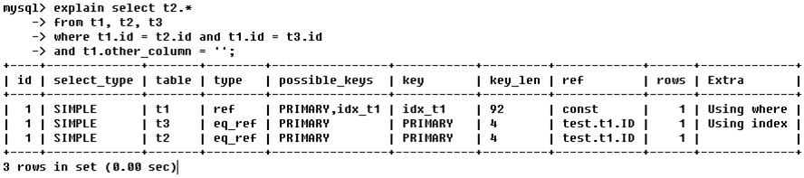
执行计划-ID
Id相同
Notes:
EXPLAIN
select t2.* from t1,t2,t3 where t1.id = t2.id and t1.id = t3.id
and t1.other_column = '';

Slide 15
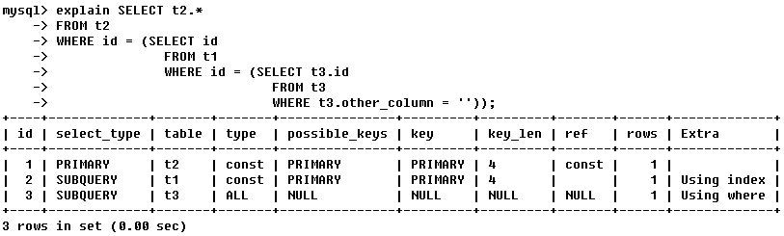
执行计划-ID
Id不同
如果是子查询，id的序号会递增，id值越大优先级越高，越先被执行
Notes:
EXPLAIN
select t2.* from t2 where id = (
select id from t1 where id = (select t3.id from t3 where t3.other_column='')
);

Slide 16
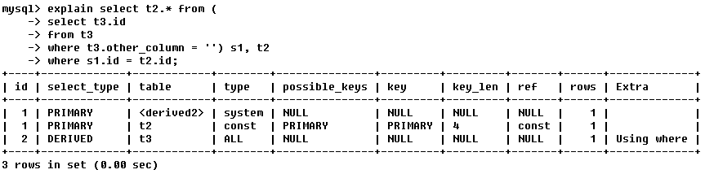
执行计划-ID
Id相同又不同
id如果相同，可以认为是一组，从上往下顺序执行；
在所有组中，id值越大，优先级越高，越先执行
Notes:
EXPLAIN
select t2.* from (
select t3.id
from t3 where t3.other_column = ''
) s1 ,t2 where s1.id = t2.id

Slide 17
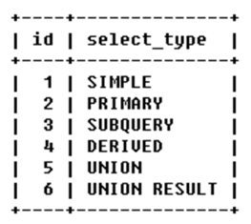
执行计划-select_type
查询的类型，主要是用于区别
普通查询、联合查询、子查询等的复杂查询
有哪些
Notes:
EXPLAIN
select t2.* from (
select t3.id
from t3 where t3.other_column = ''
) s1 ,t2 where s1.id = t2.id

Slide 18
执行计划-select_type
类型 | 描述
SIMPLE | 简单的 select 查询,查询中不包含子查询或者UNION
PRIMARY | 查询中若包含任何复杂的子部分，最外层查询则被标记为
SUBQUERY | 在SELECT或WHERE列表中包含了子查询
DERIVED | 在FROM列表中包含的子查询被标记为DERIVED(衍生) MySQL会递归执行这些子查询, 把结果放在临时表里。
UNION | 若第二个SELECT出现在UNION之后，则被标记为UNION； 若UNION包含在FROM子句的子查询中,外层SELECT将被标记为：DERIVED
UNION RESULT | 从UNION表获取结果的SELECT
Notes:
#SIMPLE
EXPLAIN
select * from t1
#PRIMARY SUBQUERY
EXPLAIN
select t1.*,(select t2.id from t2 where t2.id = 1 ) from t1
#DERIVED
EXPLAIN
select t1.* from t1 ,(select t2.* from t2 where t2.id = 1 ) s2 where t1.id = s2.id
#UNION RESULT ,UNION
EXPLAIN
select * from t1
UNION
select * from t2

Slide 19
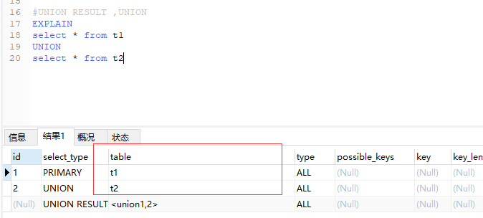
执行计划-table
显示这一行的数据是关于哪张表的

Slide 20
执行计划-type
type显示的是访问类型，是较为重要的一个指标，结果值从最好到最坏依次是：
system > const > eq_ref > ref > fulltext > ref_or_null > index_merge > unique_subquery > index_subquery > range > index > ALL
需要记忆的
system>const>eq_ref>ref>range>index>ALL

Slide 21
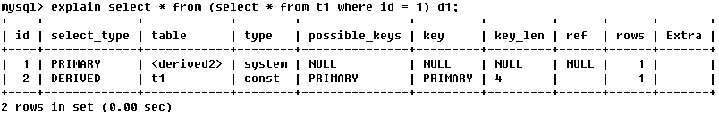
执行计划-type
system
表只有一行记录（等于系统表），这是const类型的特列，平时不会出现，这个也可以忽略不计
const
表示通过索引一次就找到了
const用于比较primary key或者unique索引。因为只匹配一行数据，所以很快
如将主键置于where列表中，MySQL就能将该查询转换为一个常量
Notes:
EXPLAIN
SELECT * from (select * from t2 where id = 1) d1;

Slide 22
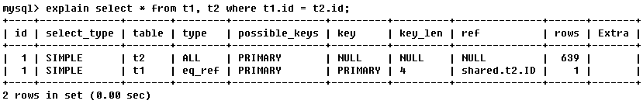
执行计划-type
eq_ref
唯一性索引扫描，对于每个索引键，表中只有一条记录与之匹配。常见于主键或唯一索引扫描
Notes:
EXPLAIN
SELECT * from t1,t2 where t1.id = t2.id

Slide 23
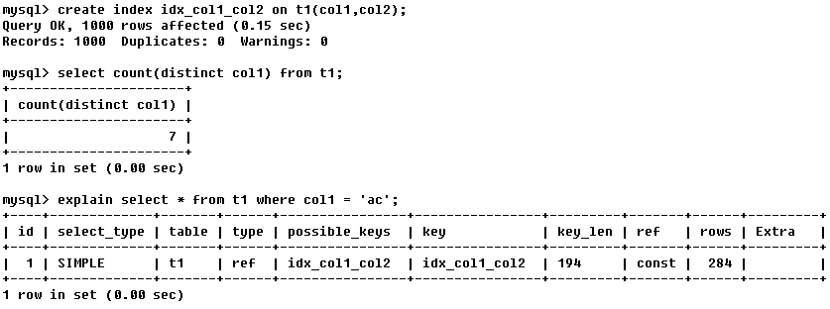
执行计划-type
ref
非唯一性索引扫描，返回匹配某个单独值的所有行.
本质上也是一种索引访问，它返回所有匹配某个单独值的行，然而，它可能会找到多个符合条件的行，所以他应该属于查找和扫描的混合体
Notes:
EXPLAIN
select count(DISTINCT col1) from t1 where col1 = 'ac'
EXPLAIN
select col1 from t1 where col1 = 'ac'

Slide 24
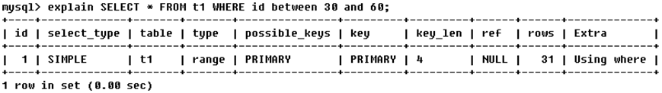
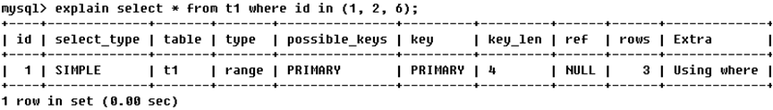
执行计划-type
range
只检索给定范围的行,使用一个索引来选择行。key 列显示使用了哪个索引
一般就是在你的where语句中出现了between、<、>、in等的查询
这种范围扫描索引扫描比全表扫描要好，因为它只需要开始于索引的某一点，而结束语另一点，不用扫描全部索引。
Notes:
EXPLAIN select * from t1 where id BETWEEN 30 and 60
EXPLAIN select * from t1 where id in(1,2)

Slide 25
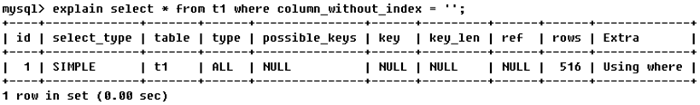
执行计划-type
all
Full Table Scan，将遍历全表以找到匹配的行

Slide 26

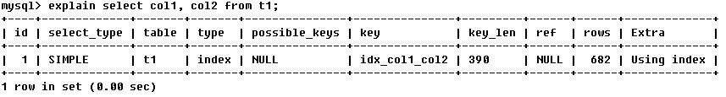
执行计划-key
实际使用的索引。如果为NULL，则没有使用索引
查询中若使用了覆盖索引，则该索引和查询的select字段重叠

Slide 27
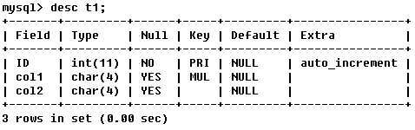
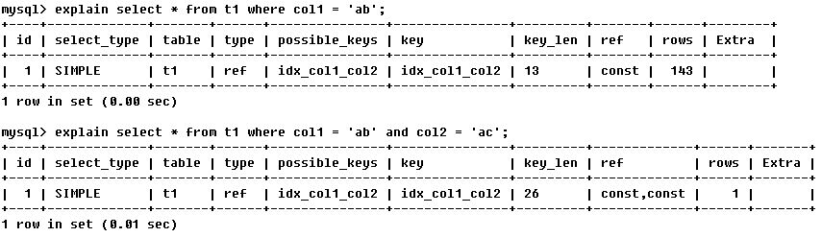
执行计划-key_len
Notes:
desc
select * from ta where col1 ='ab';

Slide 28
执行计划-key_len
表示索引中使用的字节数，可通过该列计算查询中使用的索引的长度。在不损失精确性的情况下，长度越短越好
key_len显示的值为索引字段的最大可能长度，并非实际使用长度，即key_len是根据表定义计算而得，不是通过表内检索出的

Slide 29
执行计划-key_len
key_len表示索引使用的字节数，
根据这个值，就可以判断索引使用情况，特别是在组合索引的时候，判断所有的索引字段是否都被查询用到。
char和varchar跟字符编码也有密切的联系,
latin1占用1个字节，gbk占用2个字节，utf8占用3个字节。（不同字符编码占用的存储空间不同）

Slide 30
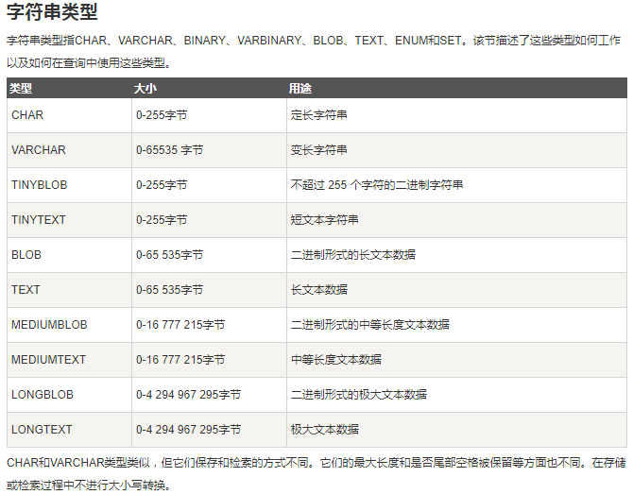
执行计划-key_len
字符类型

Slide 31
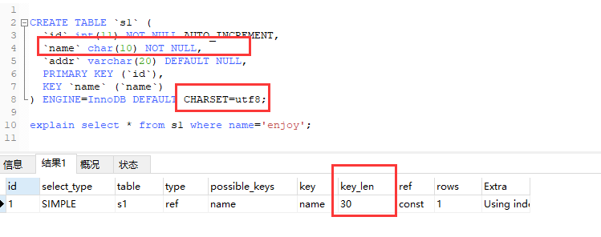
执行计划-key_len
字符类型-索引字段为char类型+不可为Null时
Notes:
CREATE TABLE `s1` (
`id` int(11) NOT NULL AUTO_INCREMENT,
`name` char(10) NOT NULL,
`addr` varchar(20) DEFAULT NULL,
PRIMARY KEY (`id`),
KEY `name` (`name`)
) ENGINE=InnoDB DEFAULT CHARSET=utf8;
explain select * from s1 where name='enjoy';

Slide 32
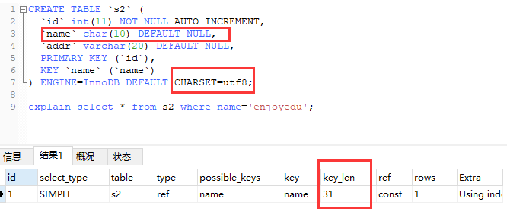
执行计划-key_len
字符类型-索引字段为char类型+允许为Null时
Notes:
CREATE TABLE `s2` (
`id` int(11) NOT NULL AUTO_INCREMENT,
`name` char(10) DEFAULT NULL,
`addr` varchar(20) DEFAULT NULL,
PRIMARY KEY (`id`),
KEY `name` (`name`)
) ENGINE=InnoDB DEFAULT CHARSET=utf8;
explain select * from s2 where name='enjoyedu';

Slide 33
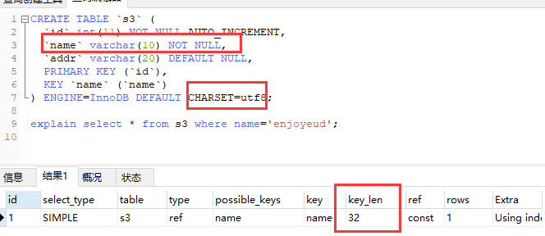
执行计划-key_len
索引字段为varchar类型+不可为Null时
varchar(n)变长字段+不允许Null=n*(utf8=3,gbk=2,latin1=1)+2
Notes:
CREATE TABLE `s3` (
`id` int(11) NOT NULL AUTO_INCREMENT,
`name` varchar(10) NOT NULL,
`addr` varchar(20) DEFAULT NULL,
PRIMARY KEY (`id`),
KEY `name` (`name`)
) ENGINE=InnoDB DEFAULT CHARSET=utf8;
explain select * from s3 where name='enjoyeud';

Slide 34
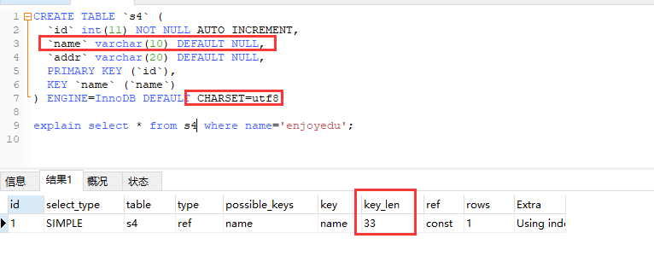
执行计划-key_len
索引字段为varchar类型+允许为Null时
varchar(n)变长字段+允许Null=n*(utf8=3,gbk=2,latin1=1)+1(NULL)+2
Notes:
CREATE TABLE `s3` (
`id` int(11) NOT NULL AUTO_INCREMENT,
`name` varchar(10) NOT NULL,
`addr` varchar(20) DEFAULT NULL,
PRIMARY KEY (`id`),
KEY `name` (`name`)
) ENGINE=InnoDB DEFAULT CHARSET=utf8;
explain select * from s3 where name='enjoyeud';

Slide 35
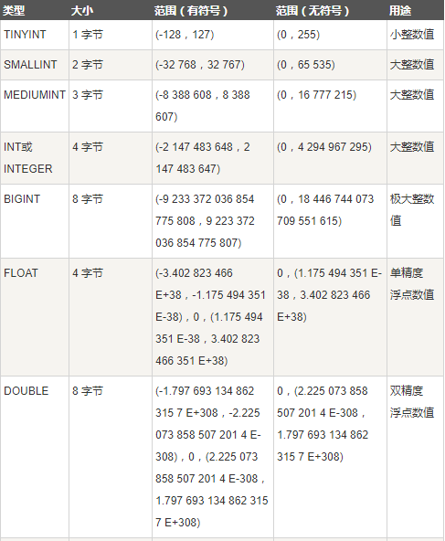
执行计划-key_len
数值类型
Notes:
EXPLAIN
select * from numberKeyLen where c1=1
EXPLAIN
select * from numberKeyLen where c2=1
EXPLAIN
select * from numberKeyLen where c3=1
EXPLAIN
select * from numberKeyLen where c4=1
EXPLAIN
select * from numberKeyLen where c5=1
EXPLAIN
select * from numberKeyLen where c6=1
EXPLAIN
select * from numberKeyLen where c7=1
CREATE TABLE `numberKeyLen ` (
`c0` int(255) NOT NULL ,
`c1` tinyint(255) NULL DEFAULT NULL ,
`c2` smallint(255) NULL DEFAULT NULL ,
`c3` mediumint(255) NULL DEFAULT NULL ,
`c4` int(255) NULL DEFAULT NULL ,
`c5` bigint(255) NULL DEFAULT NULL ,
`c6` float(255,0) NULL DEFAULT NULL ,
`c7` double(255,0) NULL DEFAULT NULL ,
PRIMARY KEY (`c0`),
INDEX `index_tinyint` (`c1`) USING BTREE ,
INDEX `index_smallint` (`c2`) USING BTREE ,
INDEX `index_mediumint` (`c3`) USING BTREE ,
INDEX `index_int` (`c4`) USING BTREE ,
INDEX `index_bigint` (`c5`) USING BTREE ,
INDEX `index_float` (`c6`) USING BTREE ,
INDEX `index_double` (`c7`) USING BTREE
)
ENGINE=InnoDB
DEFAULT CHARACTER SET=utf8 COLLATE=utf8_general_ci
ROW_FORMAT=COMPACT
;

Slide 36
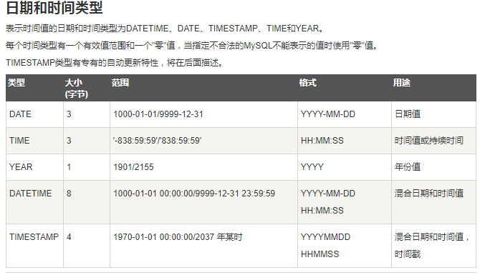
执行计划-key_len
日期和时间
datetime类型在5.6中字段长度是5个字节，
datetime类型在5.5中字段长度是8个字节
Notes:
EXPLAIN
SELECT * from datatimekeylen where c1 = 1
EXPLAIN
SELECT * from datatimekeylen where c2 = 1
EXPLAIN
SELECT * from datatimekeylen where c3 = 1
EXPLAIN
SELECT * from datatimekeylen where c4 = 1
CREATE TABLE `datatimekeylen ` (
`c1` date NULL DEFAULT NULL ,
`c2` time NULL DEFAULT NULL ,
`c3` year NULL DEFAULT NULL ,
`c4` datetime NULL DEFAULT NULL ,
`c5` timestamp NULL DEFAULT NULL ,
INDEX `index_date` (`c1`) USING BTREE ,
INDEX `index_time` (`c2`) USING BTREE ,
INDEX `index_year` (`c3`) USING BTREE ,
INDEX `index_datetime` (`c4`) USING BTREE ,
INDEX `index_timestamp` (`c5`) USING BTREE
)
ENGINE=InnoDB
DEFAULT CHARACTER SET=utf8 COLLATE=utf8_general_ci
ROW_FORMAT=COMPACT
;
EXPLAIN
SELECT * from datatimekeylen where c5 = 1

Slide 37
执行计划-key_len
整数/浮点数/时间类型的索引长度
NOT NULL=字段本身的字段长度
NULL=字段本身的字段长度+1(因为需要有是否为空的标记，这个标记需要占用1个字节)
datetime类型在5.6中字段长度是5个字节，datetime类型在5.5中字段长度是8个字节

Slide 38
执行计划-key_len
key_len 总结
变长字段需要额外的2个字节（VARCHAR值保存时只保存需要的字符数，另加一个字节来记录长度(如果列声明的长度超过255，则使用两个字节)，所以VARCAHR索引长度计算时候要加2），固定长度字段不需要额外的字节。
而NULL都需要1个字节的额外空间,所以索引字段最好不要为NULL，因为NULL让统计更加复杂并且需要额外的存储空间。
复合索引有最左前缀的特性，如果复合索引能全部使用上，则是复合索引字段的索引长度之和，这也可以用来判定复合索引是否部分使用，还是全部使用。

Slide 39
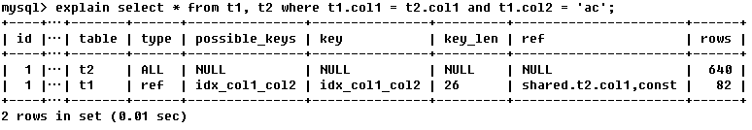
执行计划-ref
ref
显示索引的哪一列被使用了，如果可能的话，是一个常数。哪些列或常量被用于查找索引列上的值
由key_len可知t1表的idx_col1_col2被充分使用，col1匹配t2表的col1，col2匹配了一个常量，即 'ac'
Notes:
EXPLAIN
select * from s1 ,s2 where s1.id = s2.id and s1.name = 'enjoy'

Slide 40
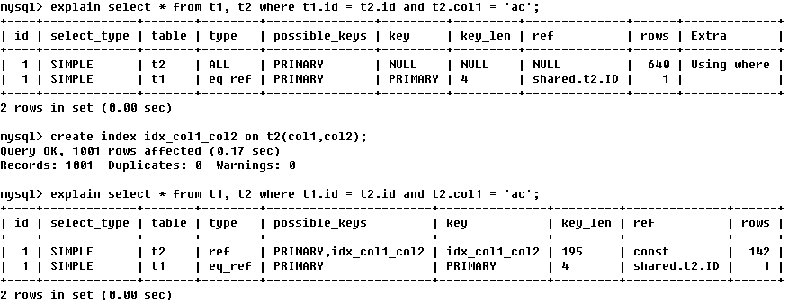
执行计划-rows
rows
根据表统计信息及索引选用情况，大致估算出找到所需的记录所需要读取的行数

Slide 41
执行计划-Extra
Extra
包含不适合在其他列中显示但十分重要的额外信息
值 | 描述
Using filesort | 说明mysql会对数据使用一个外部的索引排序，而不是按照表内的索引顺序进行读取。 MySQL中无法利用索引完成的排序操作称为“文件排序”
Using temporary | 使了用临时表保存中间结果,MySQL在对查询结果排序时使用临时表。常见于排序 order by 和分组查询 group by。
USING index | 是否用了覆盖索引
Using where | 表明使用了where过滤
Using join buffer | 使用了连接缓存：
Impossible where | where子句的值总是false，不能用来获取任何元组

Slide 42
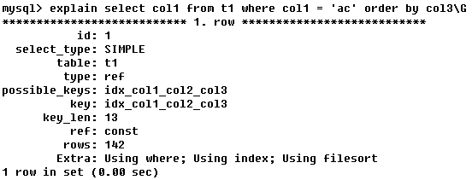
执行计划-Extra
Using filesort
说明mysql会对数据使用一个外部的索引排序，而不是按照表内的索引顺序进行读取。
MySQL中无法利用索引完成的排序操作称为“文件排序”

Slide 43
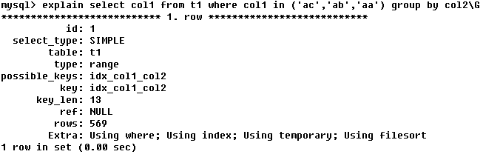
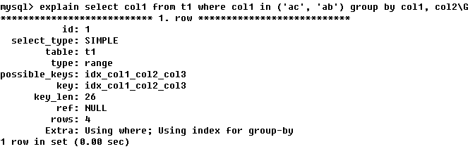
执行计划-Extra
Using temporary
使了用临时表保存中间结果,MySQL在对查询结果排序时使用临时表。常见于排序 order by 和分组查询 group by。

Slide 44
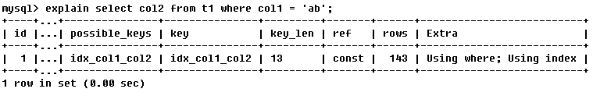
执行计划-Extra
USING index
表示相应的select操作中使用了覆盖索引(Covering Index)，避免访问了表的数据行，效率不错！
如果同时出现using where，表明索引被用来执行索引键值的查找;
如果没有同时出现using where，表明索引用来读取数据而非执行查找动作。。

Slide 45
执行计划-Extra
USING index
覆盖索引（Covering Index）,一说为索引覆盖。
理解方式一:就是select的数据列只用从索引中就能够取得，不必读取数据行，MySQL可以利用索引返回select列表中的字段，而不必根据索引再次读取数据文件,换句话说查询列要被所建的索引覆盖。
理解方式二:索引是高效找到行的一个方法，但是一般数据库也能使用索引找到一个列的数据，因此它不必读取整个行。毕竟索引叶子节点存储了它们索引的数据;当能通过读取索引就可以得到想要的数据，那就不需要读取行了。一个索引包含了(或覆盖了)满足查询结果的数据就叫做覆盖索引。
注意：
如果要使用覆盖索引，一定要注意select列表中只取出需要的列，不可select *，
因为如果将所有字段一起做索引会导致索引文件过大，查询性能下降。

Slide 46
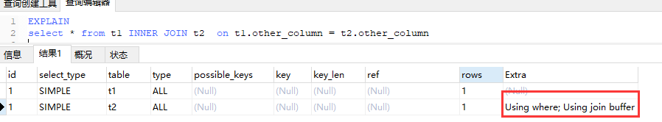
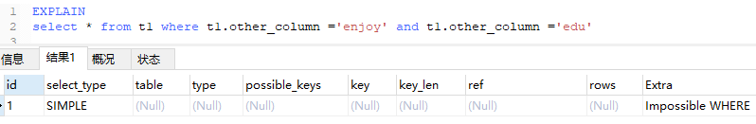
执行计划-Extra
Using where
表明使用了where过滤
using join buffer
使用了连接缓存：
impossible where
where子句的值总是false，不能用来获取任何元组

